Slide 1
Localização do Jogo One Night Stand
Instituto
superior
dE contabilidade
e administração
do porto
POLITÉCNICO
DO PORTO
Trabalho de Projeto
Mestrado em Tradução e Interpretação Especializadas
10/2019
Nuno Miguel Cerqueira da Silva
Sob a orientação de Doutora Alexandra Albuquerque

Slide 2
Estrutura da Apresentação
01
Motivação
02
Breve contextualização do mercado de jogos em língua Portuguesa
03
O processo de Localização de One Night Stand para Português
04
Resultados e Aprendizagens

Slide 3
Motivação

Slide 4
Motivação
Aplicar e desenvolver os conhecimentos de localização em contexto real;
A interatividade dos videojogos.

Slide 5
A Escolha do Jogo
O principal objetivo pessoal era encontrar um jogo com um foco na narrativa, e não um jogo simplista onde o jogador não segue uma história nem cria uma relação com o jogo;
Poderia ser um jogo nacional ou internacional.

Slide 6
A Escolha do Jogo
Tentativas de contacto com vários criadores internacionais entre fevereiro de 2019 e abril de 2019;
Cinco tentativas com vários criadores diferentes, apenas uma resposta;
Possibilidade de colaboração com alunos do curso de Produção Multimédia e Jogos Digitais do IPMAIA;

Slide 7
A Escolha do Jogo
A criadora do One Night Stand, Lucy Blundell respondeu de imediato e aceitou a proposta de colaboração em março de 2019;
O projeto não seria puramente académico, uma vez que o jogo localizado seria publicada oficialmente;

Slide 8
Cronologia
Primeiros e-mails, cinco tentativas de contacto apenas uma resposta
Receção dos ficheiros de tradução e das instruções da criadora. Pré-Localização e Localização
Localização e Revisão
FEVEREIRO
MARÇO
ABRIL
MAIO
MARS
JUNHO - OUTUBRO
Primeiro contacto com Lucy Blundell.
Publicação do inquérito
Processo de localização
Pós-Localização e publicação da versão portuguesa nas plataformas oficiais

Slide 9
Breve contextualização do mercado de jogos em língua Portuguesa

Slide 10
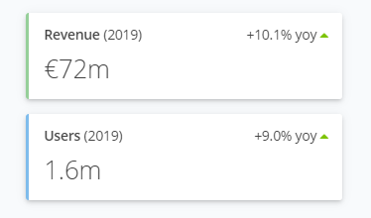

A dimensão do mercado brasileiro é consideravelmente superior ao mercado português (Newzoo, 2018);
A produção interna de videojogos é igualmente superior no Brasil do que em Portugal;
Notes:
80% do mercado nacional é Playstation

Slide 11
Estudo Exploratório sobre a qualidade das localizações dos videojogos em Portugal
Objetivo:
      Conhecer melhor o panorama dos videojogos em Portugal, especialmente nas questões relativas à localização dos jogos em português de Portugal e do Brasil.

Slide 12
Estudo Exploratório sobre a qualidade das localizações dos videojogos em Portugal
      O inquérito incluía questões relacionadas com a qualidade das localizações em português nos jogos publicados em Portugal, e também sobre a prevalência do português do Brasil no mercado nacional;
      Foi publicado numa comunidade de jogadores portugueses no Facebook;
      122 respostas no total.

Slide 13
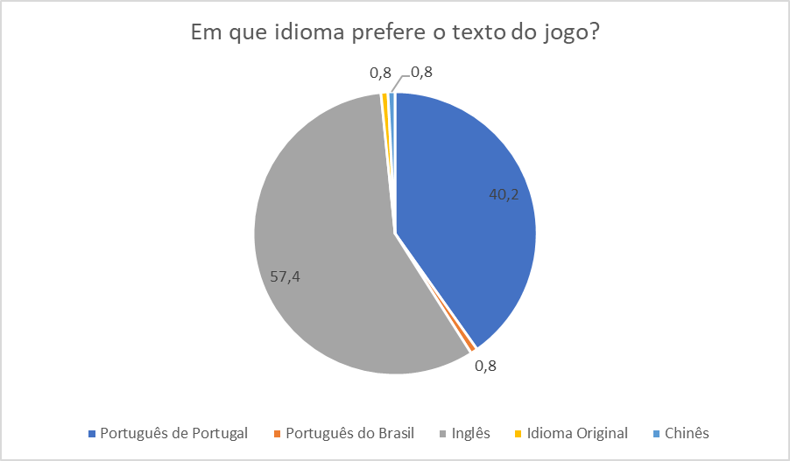
Resultados

Slide 14
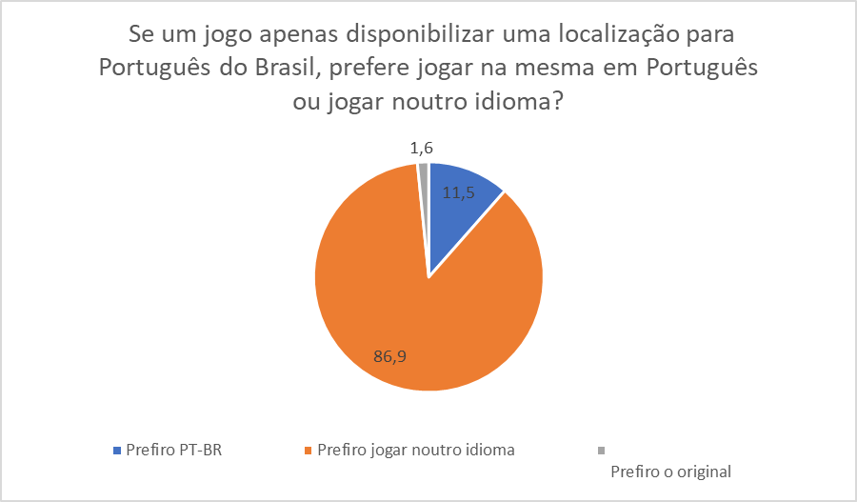
Resultados

Slide 15
O processo de Localização de One Night Stand para Português

Slide 16
Os passos do projeto
Pré-Localização
Localização
Pós-Localização

Slide 17
Pré-Localização
  Seis ficheiros, mais de 16 mil strings
  Um documento com imagens para traduzir
  Escolha de ferramentas

Slide 18

“Após uma noite de diversão, paixão e bebida a mais, acordas na manhã seguinte e encontras uma completa desconhecida, nua, a dormir ao teu lado. O que é que fazes?”

Slide 19
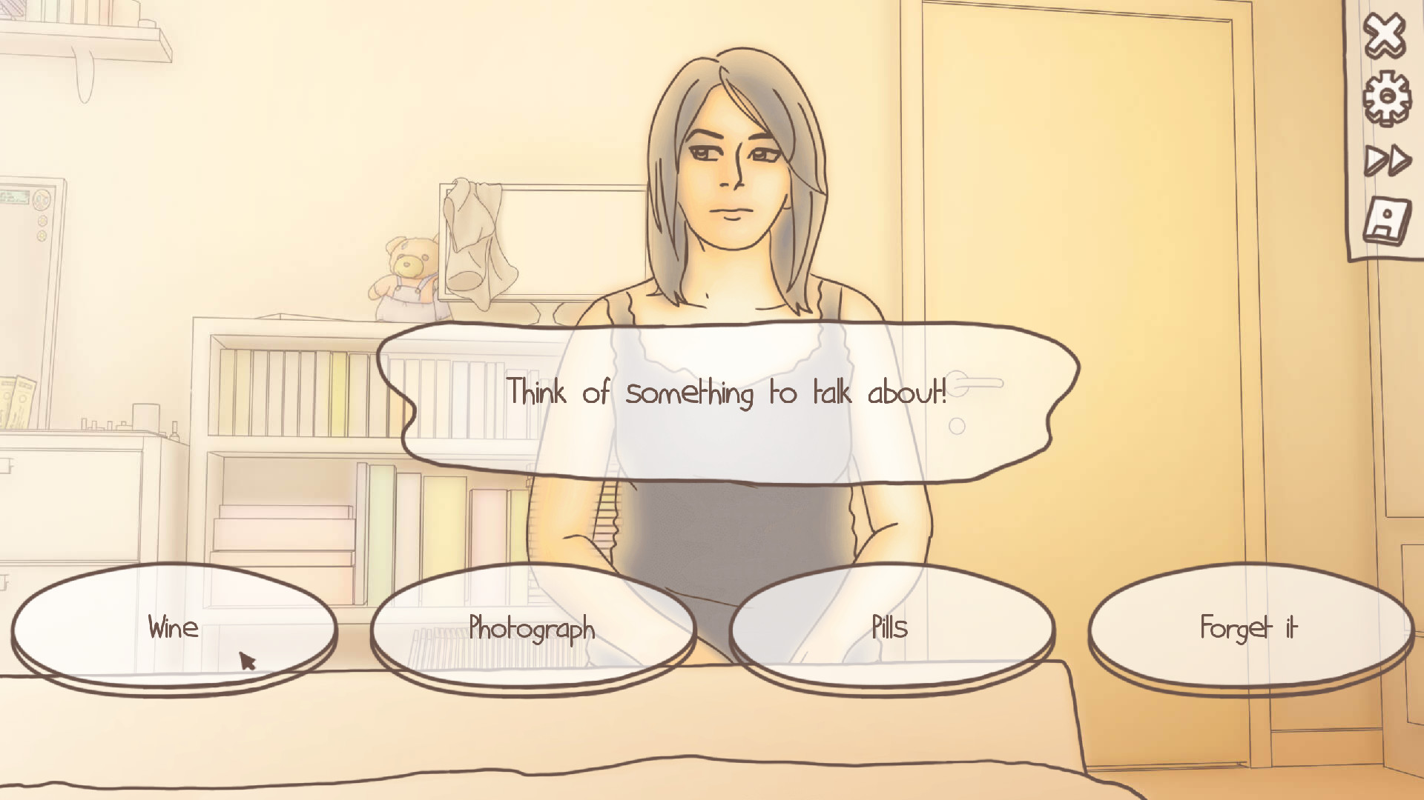
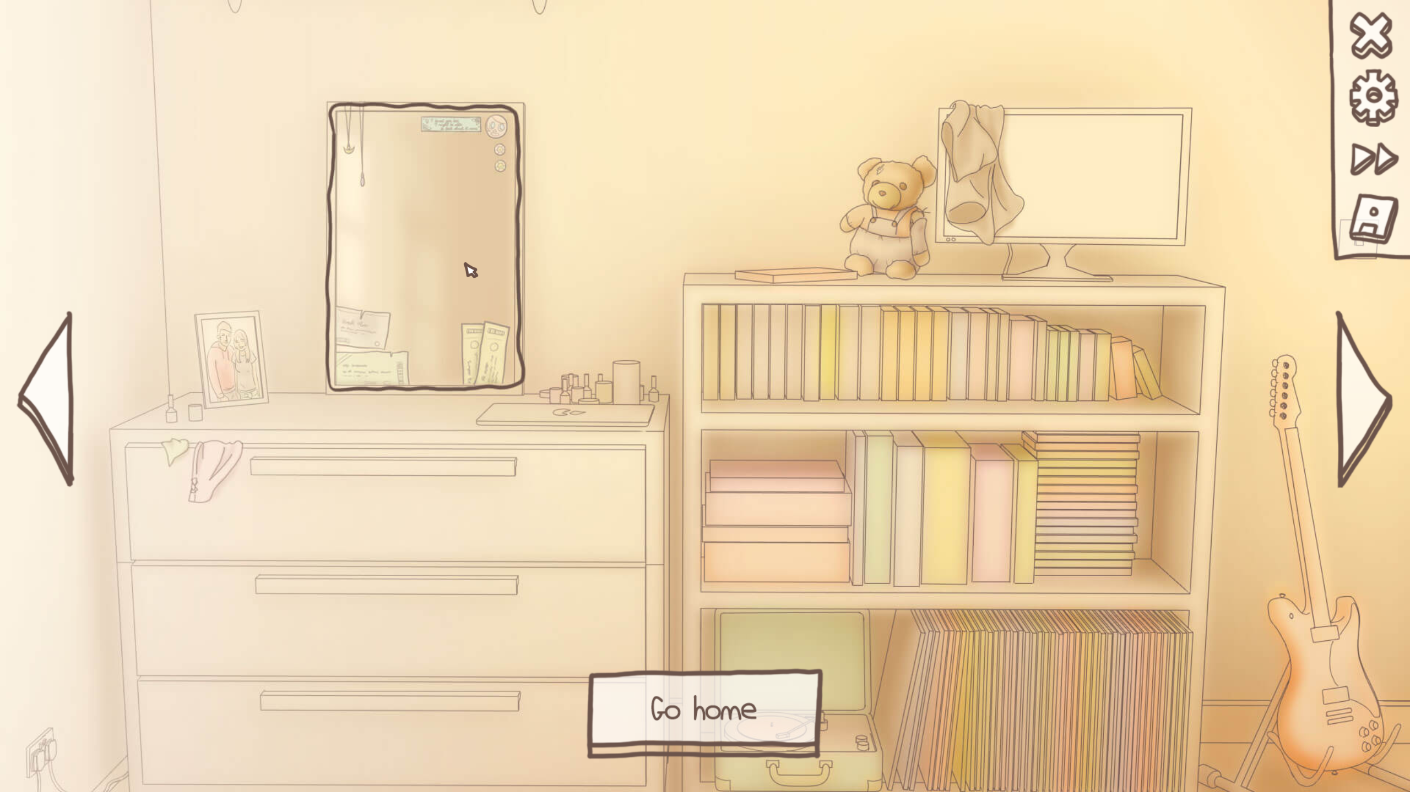
Representação do jogo

Slide 20
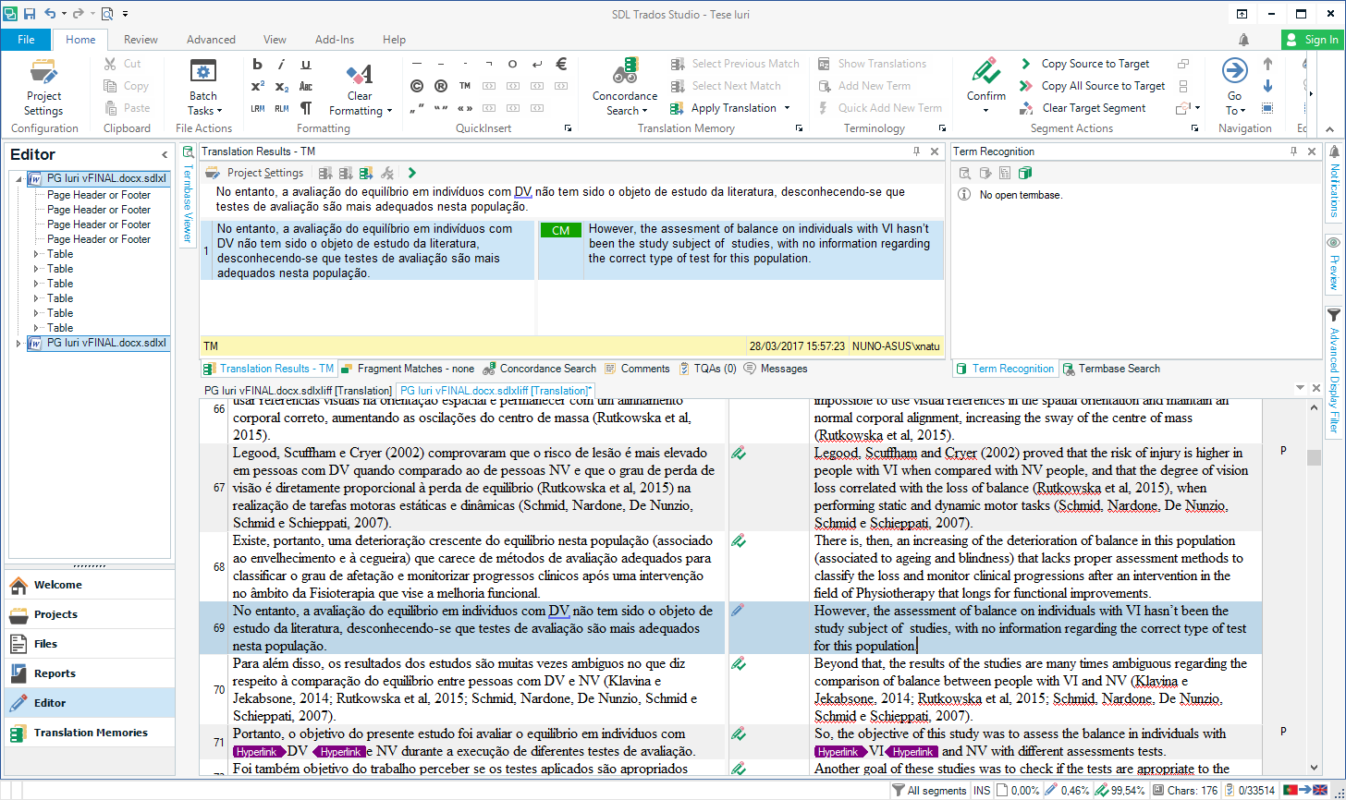
Ambiente de trabalho do SDL Trados

Slide 21
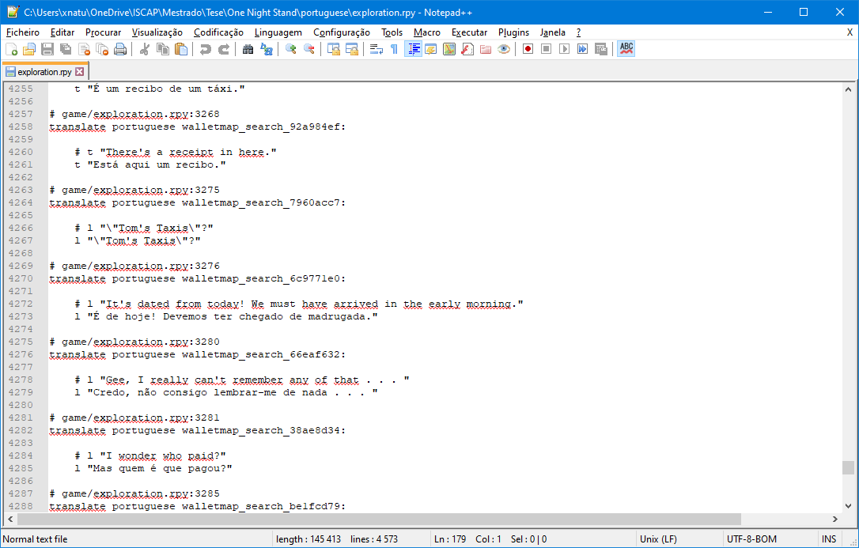
Ambiente de trabalho do Notepad++

Slide 22
Ambiente de trabalho do Notepad++

Slide 23
Variáveis usadas no projeto
  {b}test{/b} - negrito
  {i}test{/i} – itálico
  \” – indicação de aspas
  {w=1} – pausa de um segundo
  {nw} - no wait (o diálogo continua)
  {cps=60} – carateres por segundo (5-10 é lento, 60+ é rápido)
  {size=-15} – tamanho da letra (-15 é muito pequeno, +20 é muito grande)
  \n – nova linha/ parágrafo
  extend "” nointeract – variável estática, não pode ser retirada
  with vpunch – abana o ecrã

Slide 24
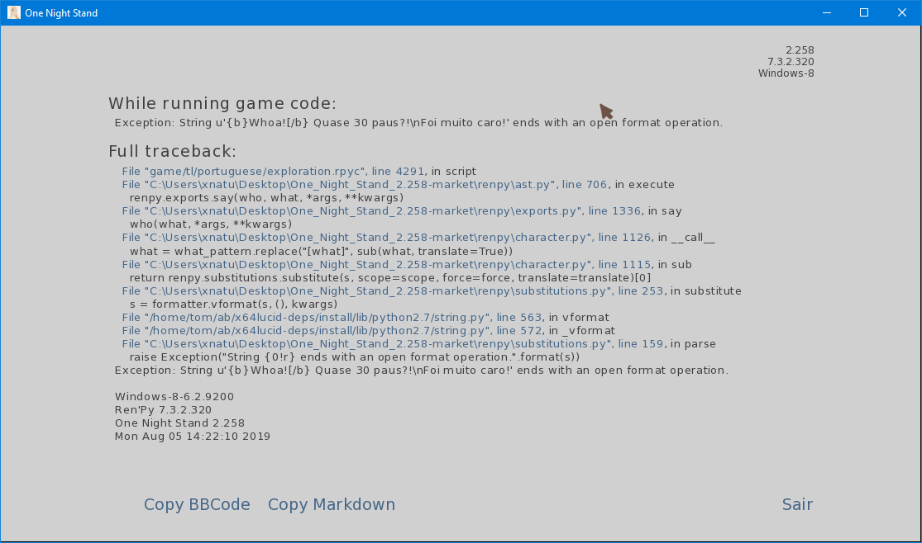
Erro com variáveis

Slide 25
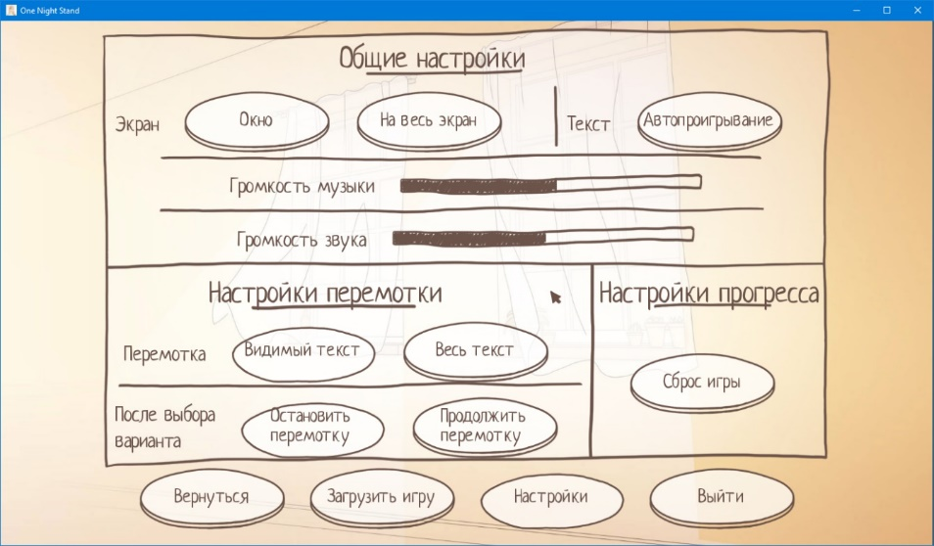
Internacionalização
Não foi necessário realizar qualquer tipo de internacionalização, uma vez que o jogo já tinha sido publicado em idiomas que quererem atenção especial (Russo e Chinês).

Slide 26
Dificuldades
Impossibilidade de utilização de um programa de tradução assistida (CAT);
Ausência de memória de tradução;
Nenhuma correspondência automática;
A revisão do trabalho foi morosa;
Nenhuma forma de previsualizar a disposição do texto dentro do jogo.

Slide 27
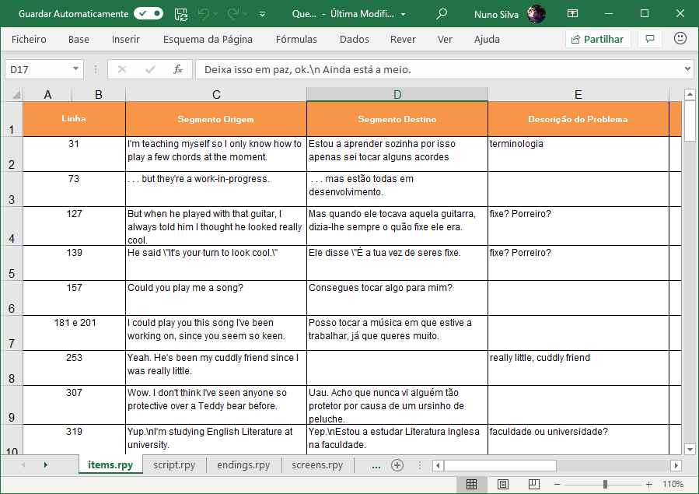

Slide 28
Dificuldades
Como o trabalho foi realizado apenas com acesso aos ficheiros de língua, não foi possível ter uma pré-visualização realista de como o texto iria aparecer no jogo;
Após o envio da localização, era necessário esperar que a criadora criasse uma versão do jogo compilada com os ficheiros traduzidos, processo que demorava semanas.

Slide 29


Slide 30
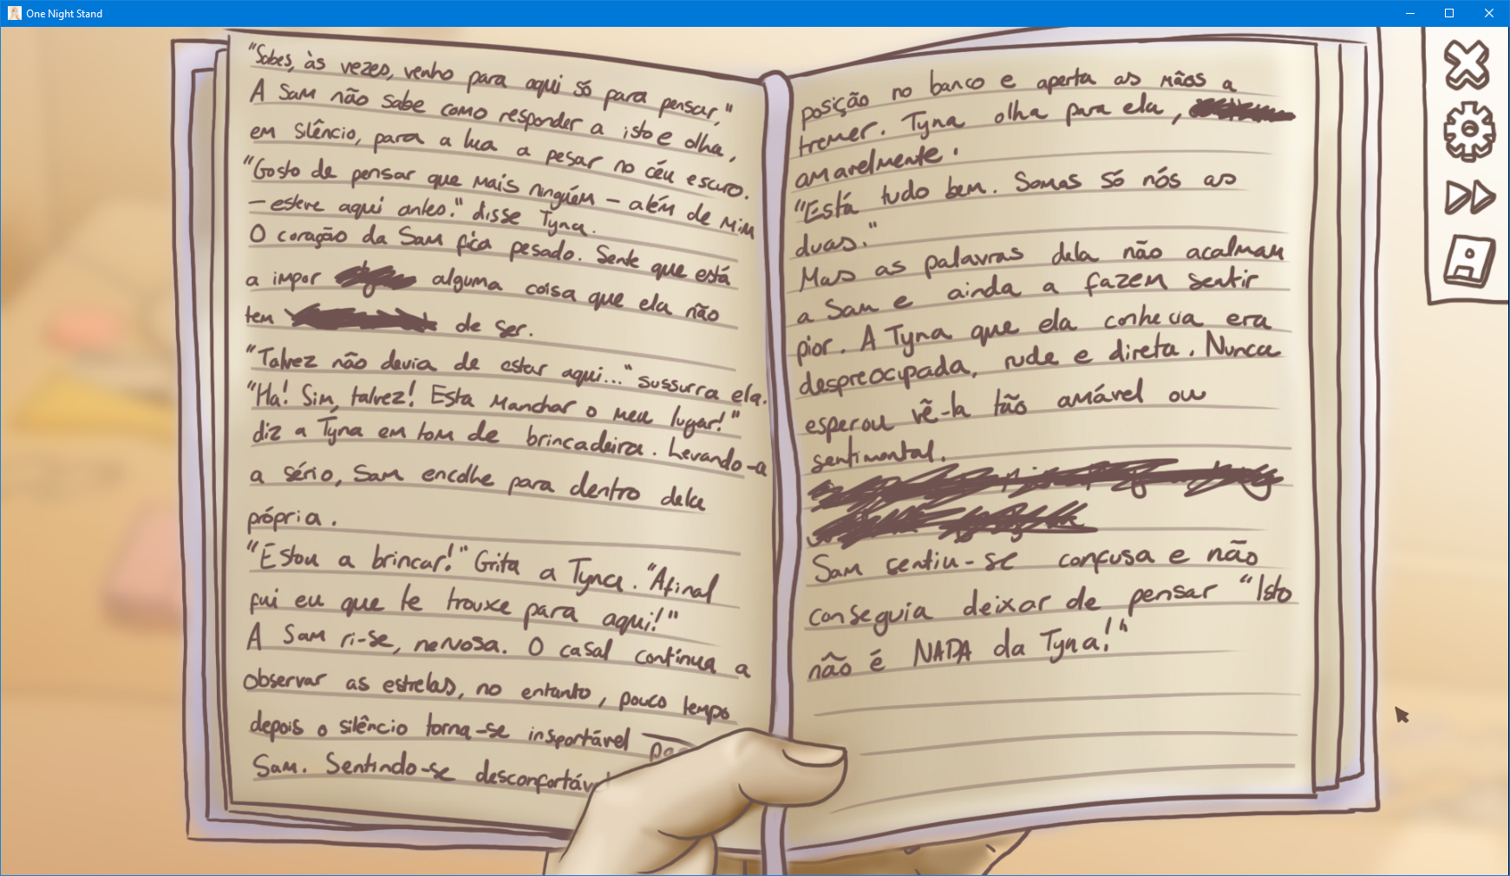

Slide 31
Resultados e Aprendizagens

Slide 32
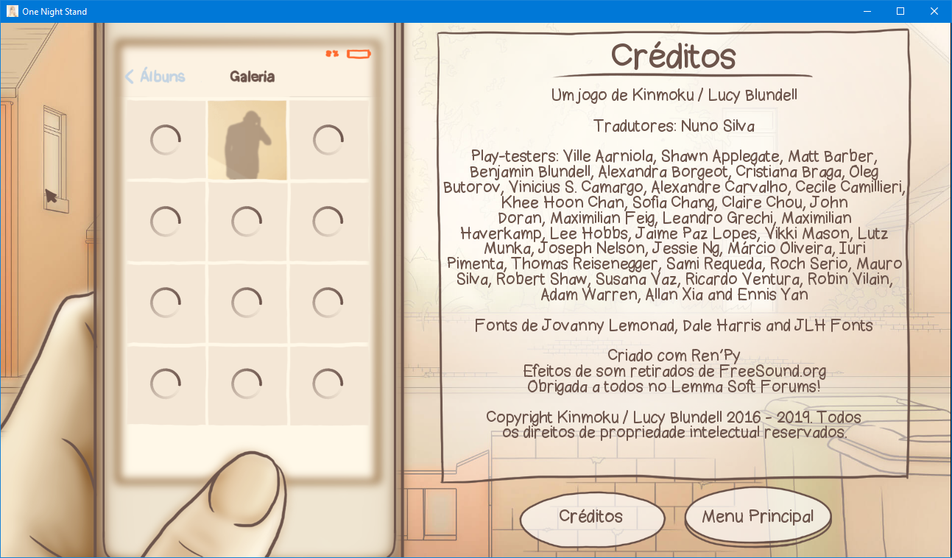
Resultados do Projeto
A versão para PC foi atualizada para incluir a versão portuguesa resultante do trabalho realizado neste projeto em outubro de 2019;
No mesmo dia da atualização da versão PC, o jogo foi publicado em todas as principais consolas (Playstation 4, Xbox One e Nintendo Switch).

Slide 33
Conclusão
A tradução sem recurso a ferramentas especializadas diminui bastante a produtividade;
O contacto permanente com o autor é importante;
Revisão, revisão, revisão.

Slide 34
Referências Bibliográficas
The Brazilian Gamer | 2017 | Newzoo. (sem data). Obtido 14 de Outubro de 2019, de https://newzoo.com/insights/infographics/the-brazilian-gamer-2017/
Variables—Localization Guide 0.9.0 documentation. (sem data). Obtido 23 de Outubro de 2019, de http://docs.translatehouse.org/projects/localization-guide/en/latest/guide/translation/variables.html
Video Games—Portugal | Statista Market Forecast. (sem data). Obtido 29 de Março de 2019, de https://www.statista.com/outlook/203/147/video-games/portugal?currency=eur
Chandler, H. M., & Deming, S. O. (2011). The game localization handbook (2nd ed). Sudbury, Mass: Jones & Bartlett Learning.

Slide 35
Obrigado pela vossa atenção.
Nuno Miguel Cerqueira da Silva
Nº 2140603
Mestrado em Tradução e Interpretação Especializadas

